Slide 1


使用多尺度分割和CSF曲线检测不均匀光照下模糊缺陷
魏青云
2023年9月

Slide 2
Catalogue
1.
回顾
目录
2.
结构
3.
动态观察与多尺度分割
4.
CSF的应用
5.
总结 & 改进方向

Slide 3
01
回顾

Slide 4
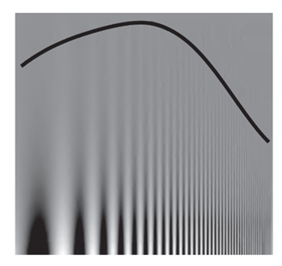
回顾
【1】针对对比度更低，更模糊的缺陷的检测
匹配人的感知特性
人认为没问题，就是没问题
【2】线状等别的形状
【3】参考对比度敏感度函数
不同大小的缺陷，针对不同的对比度，针对不同的大小，人的敏感度是不同的

Slide 5
02
结构

Slide 6
结构
多尺度
分级
贝叶斯
接入框架
······
CSF滤除
低标准
分类
ResNet

Slide 7
03
动态观察和多尺度分割

Slide 8
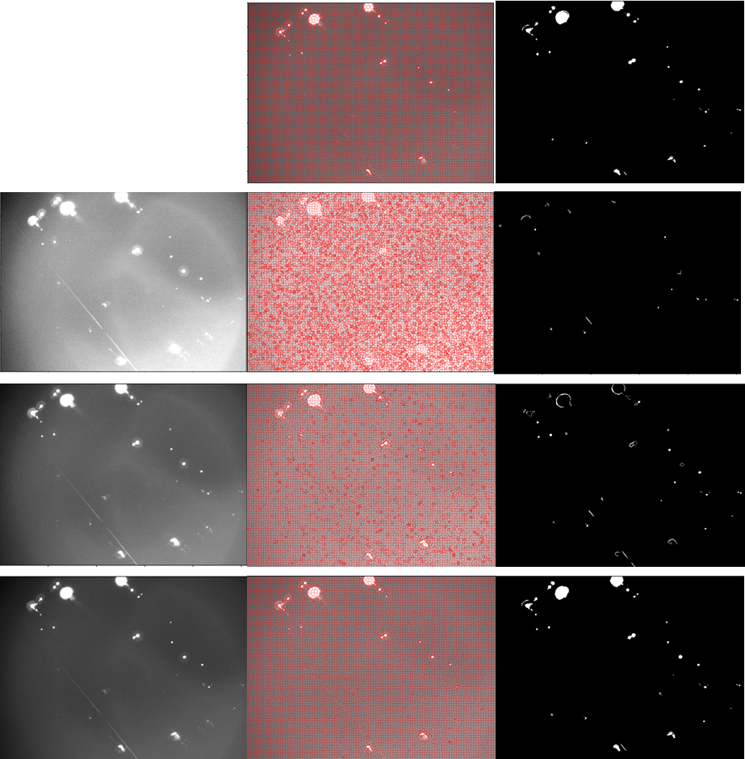
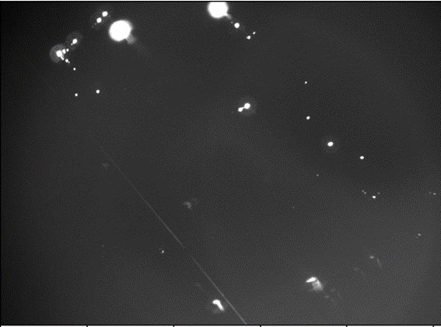
光照不均和小缺陷的矛盾
面对对比度低的缺陷，本能的想法是增强图像

Slide 9
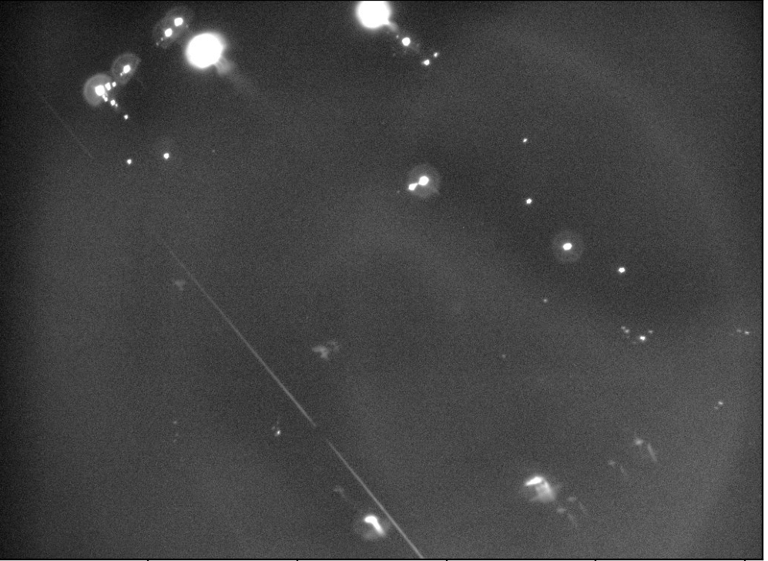

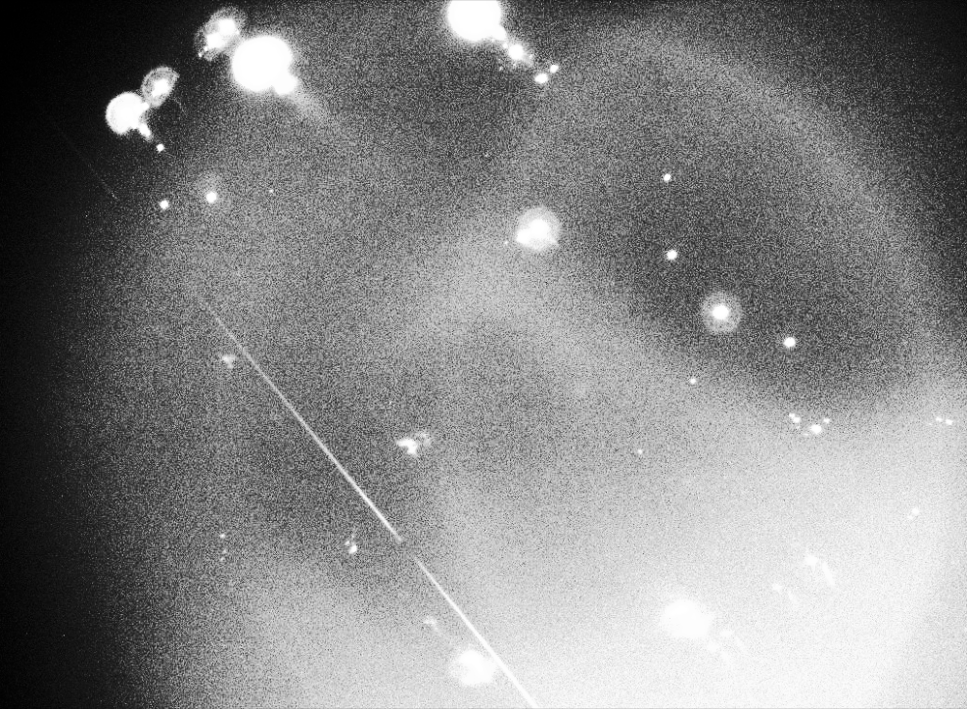
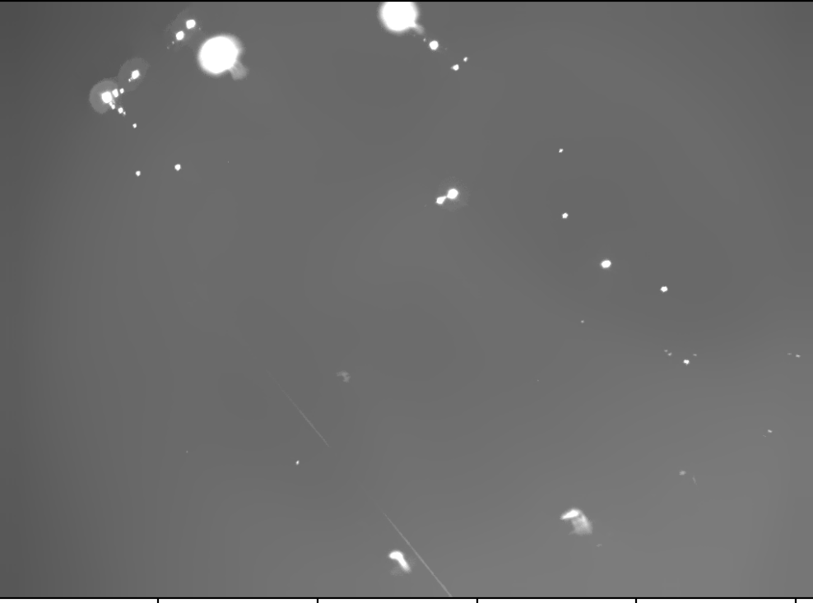
光照不均和小缺陷的矛盾
自适应直方图均衡
尝试多种方法消除光照不均
残留的光斑仍然影响超像素分割的效果
直方图均衡
均值迁移滤波
均衡效果优秀，但是破坏了细节

Slide 10
光照不均和小缺陷的矛盾
低对比度小缺陷难以检测
增强对比度
不均匀的光源影响检测
无法检测
消除光照不均
小缺陷被破坏

Slide 11
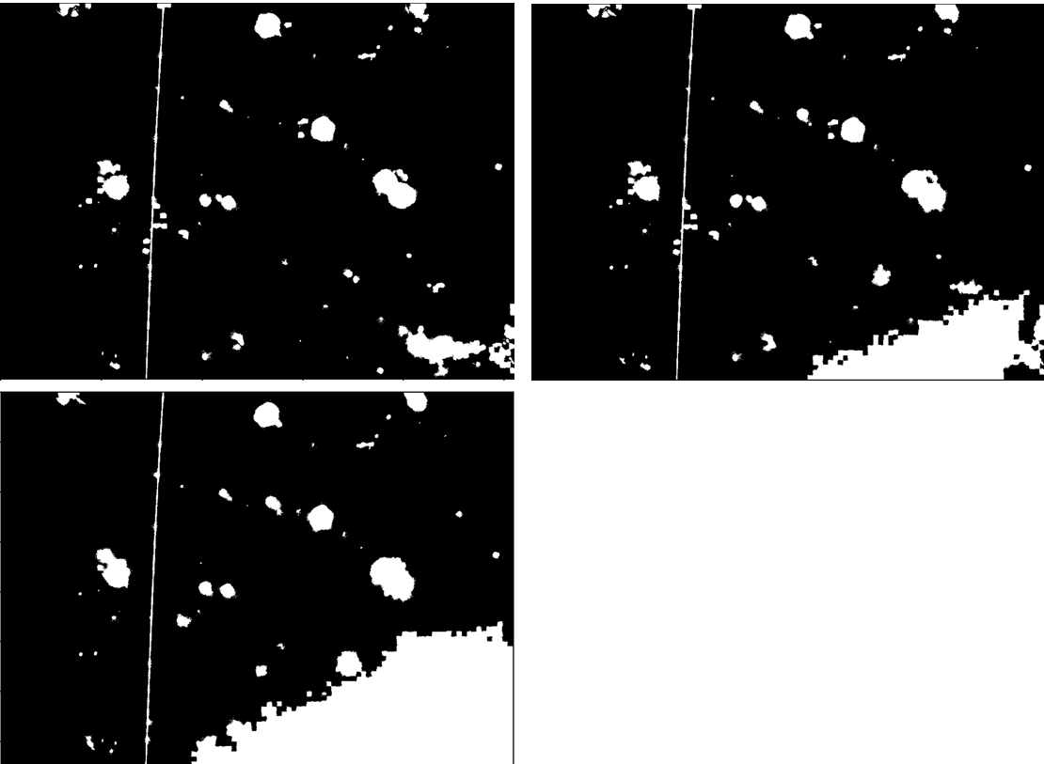
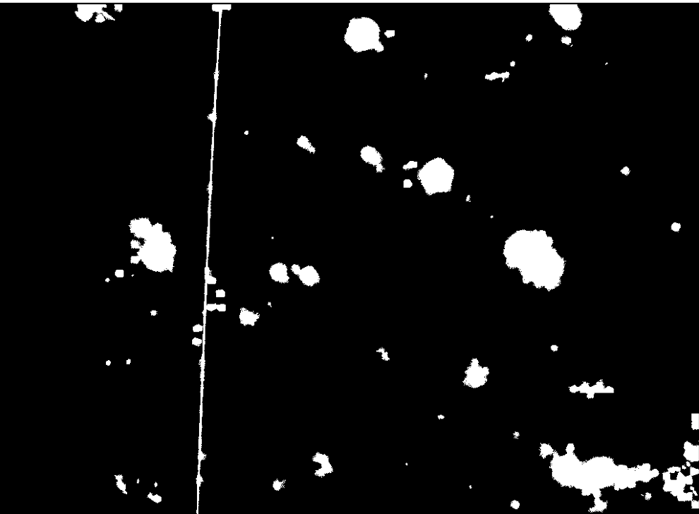
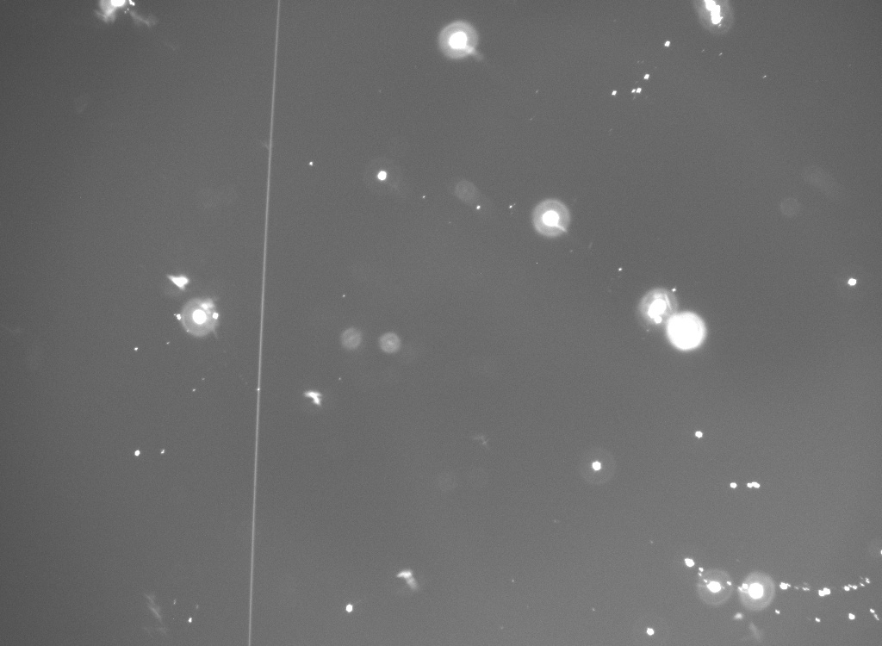
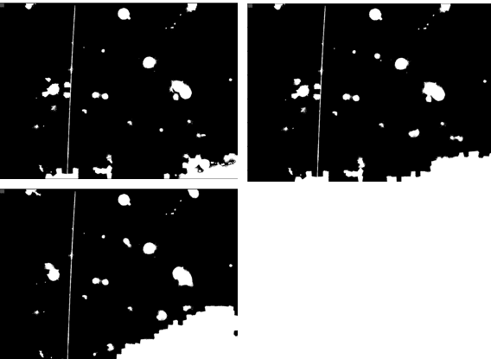
动态观察和多尺度分割
人眼在观察时，注意区域、专注度等因素出于动态变化的过程，但最终我们会把观察到的缺陷都记录下来
······
······

Slide 12
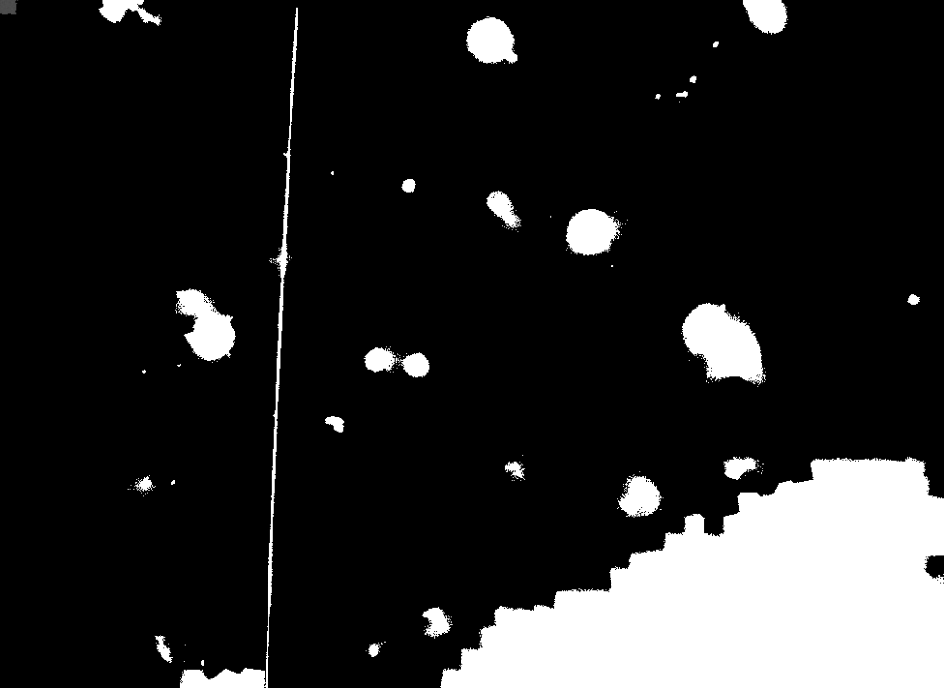
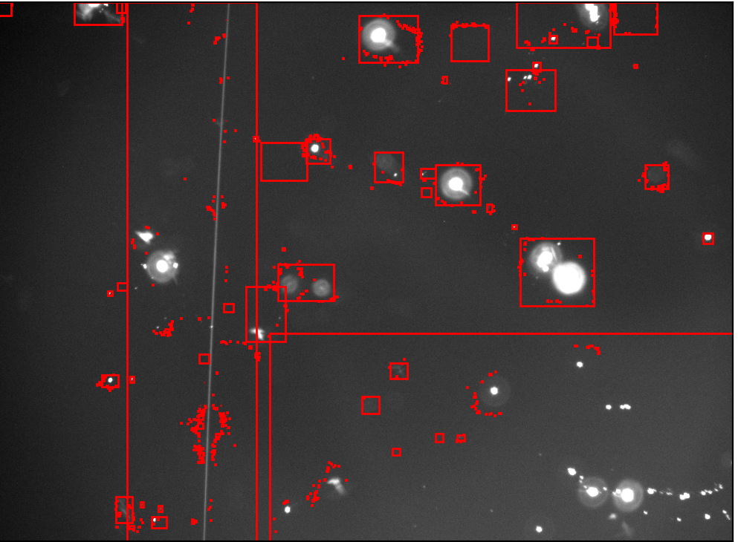
多尺度分割
但是在这个方法中：在条件宽松时，会有一些背景像素被错误地选中
检出了整个右下角

Slide 13
04
CSF的应用

Slide 14
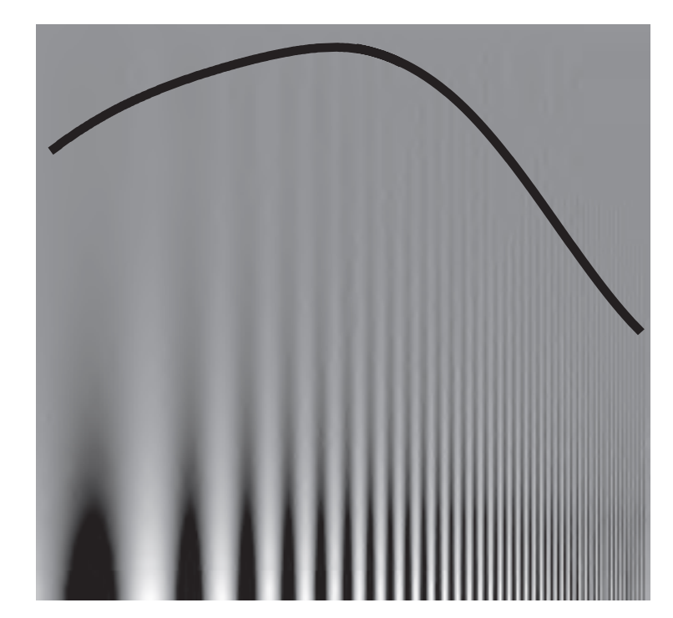
CSF曲线与空间频率
人眼敏感度
空间频率
实际上在这张图里，横坐标度量了空间尺度，纵坐标度量了灰度值/对比度，而敏感度是第三维

Slide 15
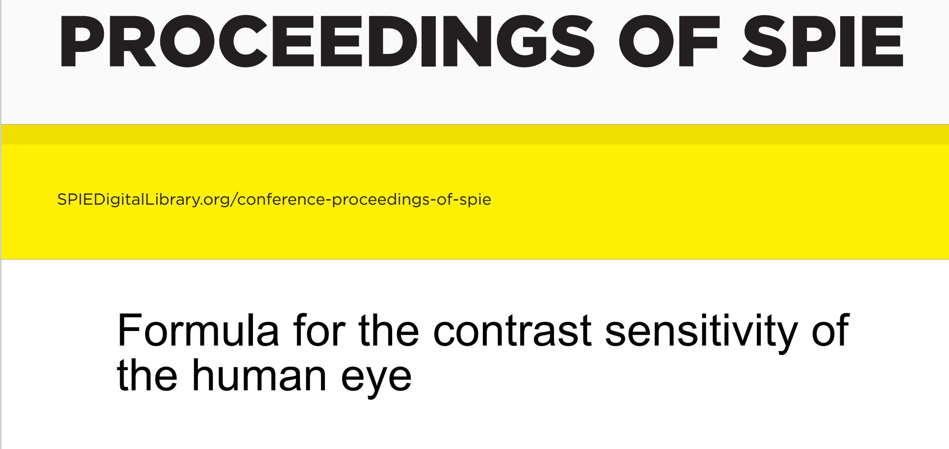
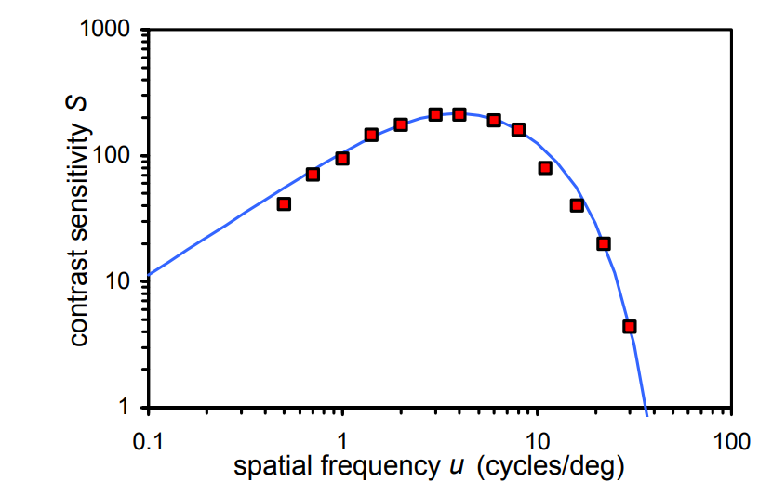
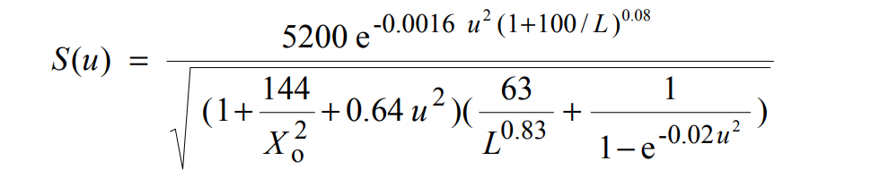
CSF曲线与空间频率
溯源到论文

Slide 16
CSF曲线与空间频率
输入包括三项数据：μ（空间频率），X0（观察最大角度），L（光源强度）
单位分别为 cycles/degree，degree，luminance

Slide 17
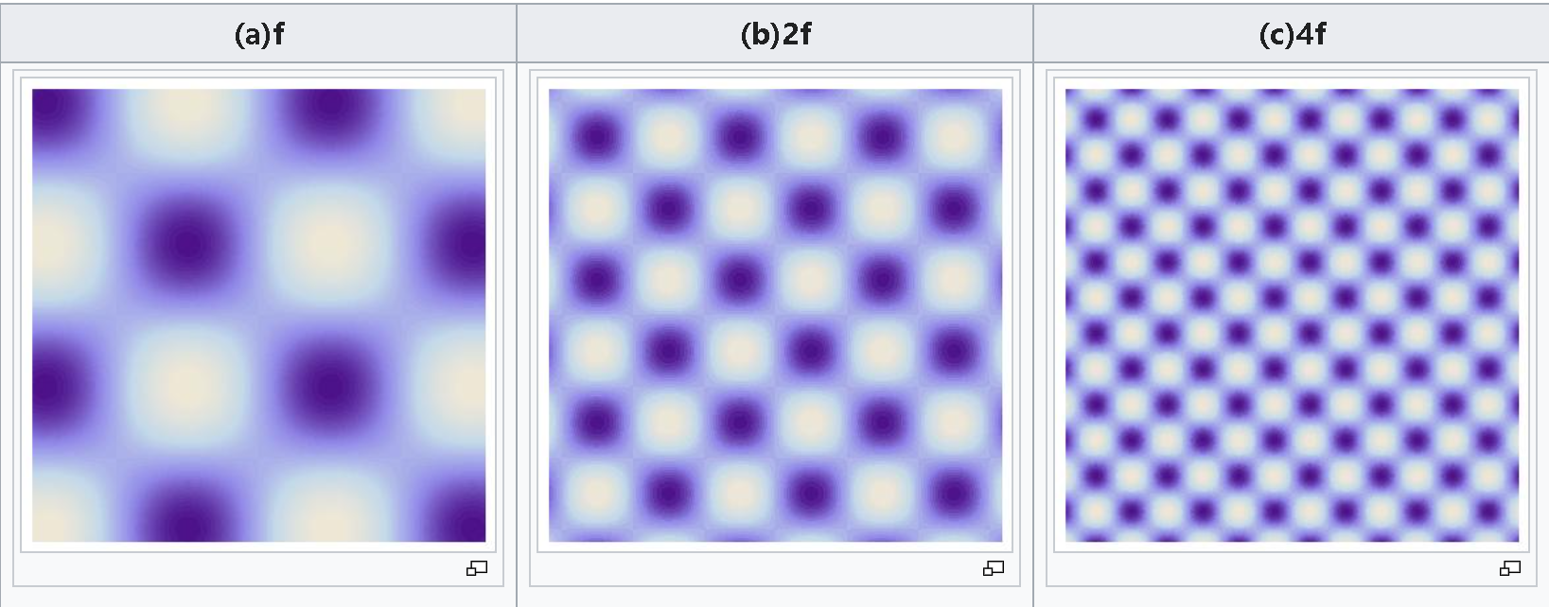

CSF曲线与空间频率
但是距离实际应用仍然存在距离
在wiki，空间频率（spatial frequency）的定义为：在每单位长度上，出现几个同样的几何结构
而且在CSF曲线的测定实验中，spatial frequency用于描述实验中的光栅的密集程度
从频率域角度，缺陷图案是由多频率信号叠加形成，不存在单一可以“确认”的频率

Slide 18
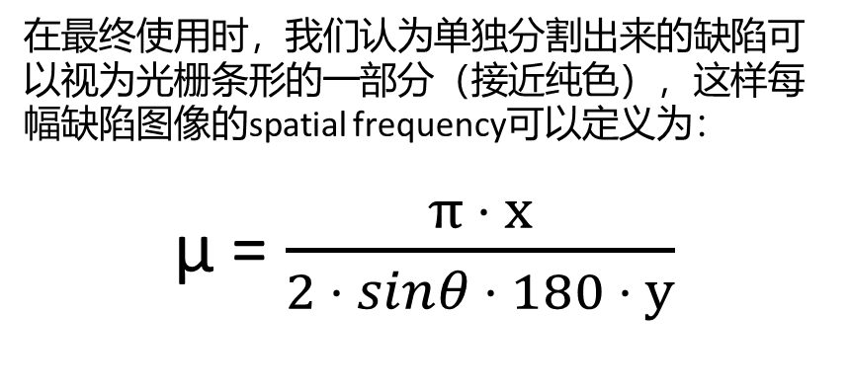
CSF曲线与空间频率
2θ度
在最终使用时，我们认为单独分割出来的缺陷可以视为光栅条形的一部分（接近纯色），这样每幅缺陷图像的spatial frequency可以定义为：
μ = $\frac{π · x}{2 · sinθ · 180 · y}$
x
y

Slide 19
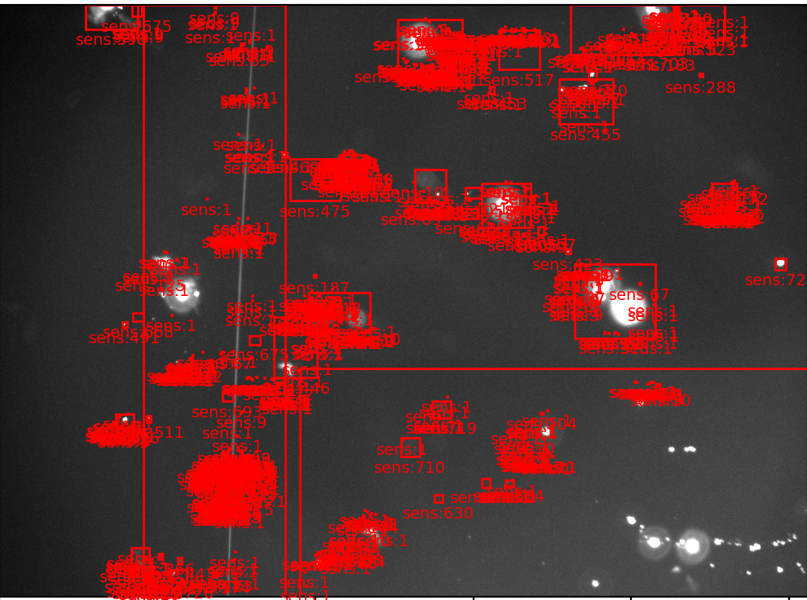
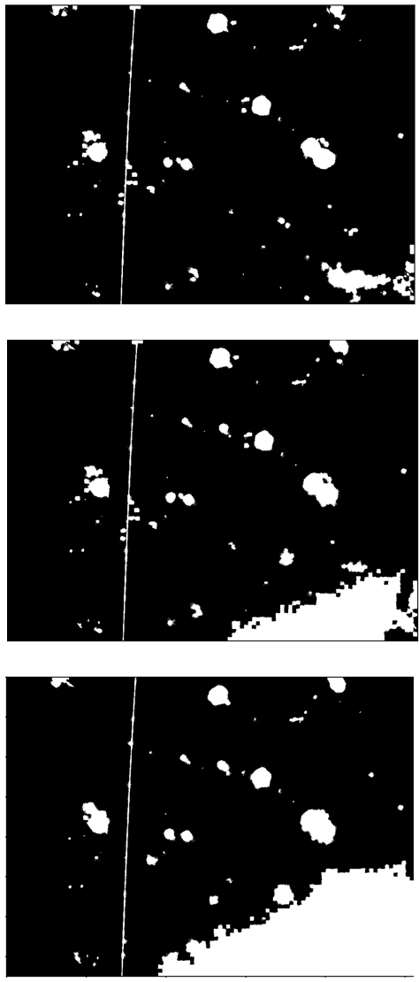
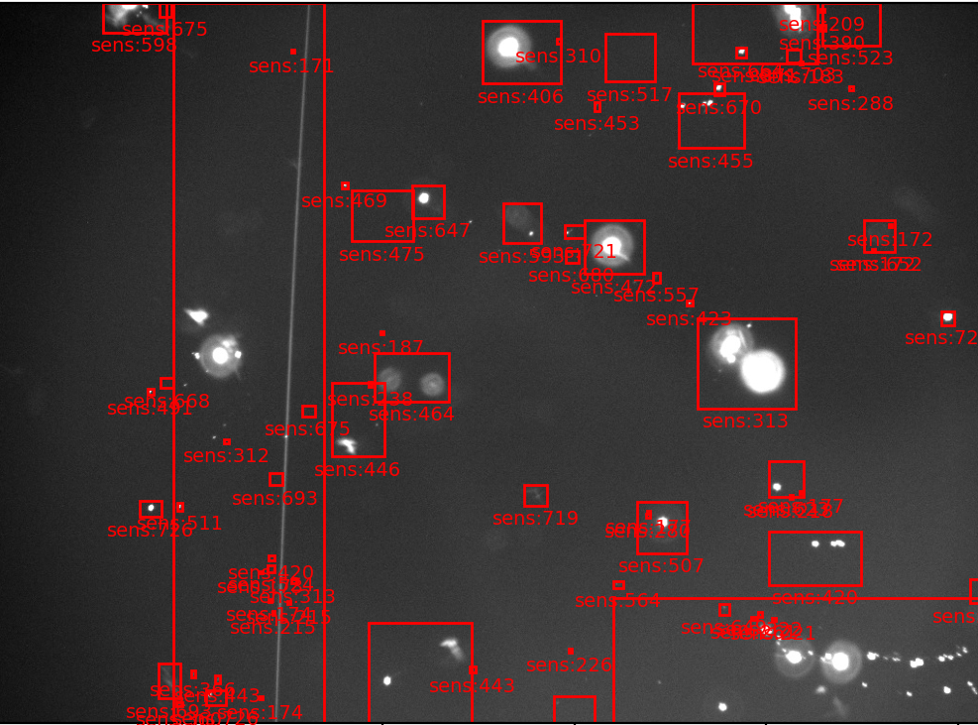
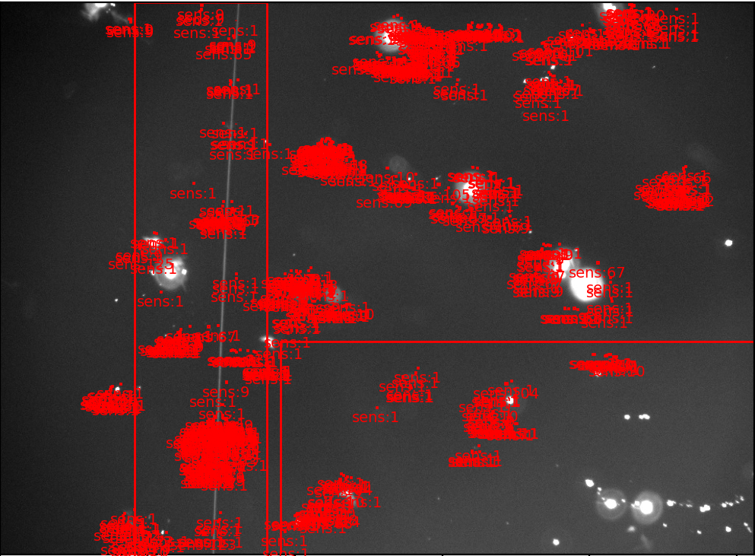
利用CSF参与分割
显示了所有检测框
显示了sens低于阈值的检测框

Slide 20
利用CSF参与分割

Slide 21
05
总结&改进

Slide 22
总结与改进
存在的问题：
少量的误检（而且在后续的贝叶斯分级中和极淡的缺陷难以区分，可能都被分为0级）
部分检测框过于宽松（因为当周边处于亮区，由包含着比较大的缺陷时，可以通过CSF滤除）
有些sens不合理
改进：
对于空间频率的理解
在公式中L的单位是流明，但是在计算中使用了灰度值

Slide 23
总结&改进
肉眼几乎不可见的缺陷，但sens很高
宽松的检测框
误检

